Slide 1
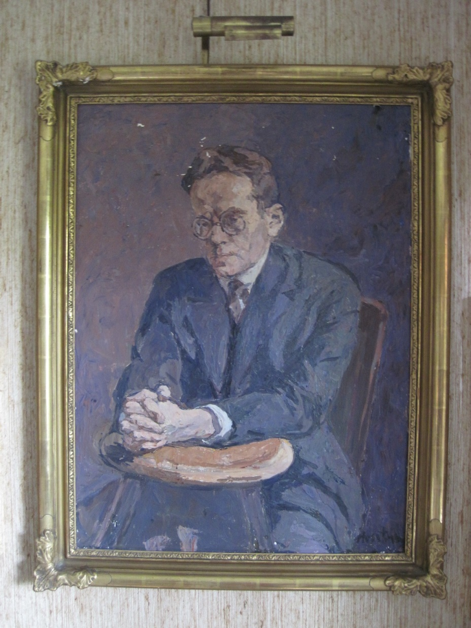
Герман (Хаим) Мюнтц (1884-1956)

Slide 2
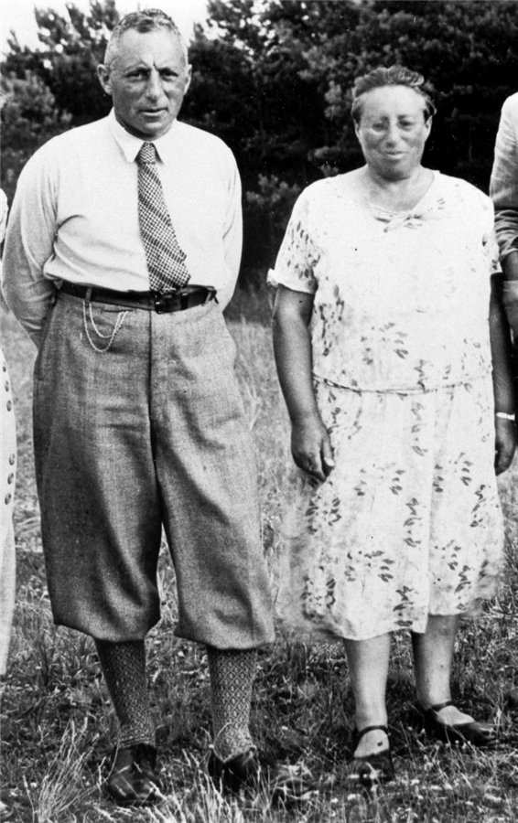
Фриц и Эмми Нётер (1884-1941, 1882-1935)

Slide 3
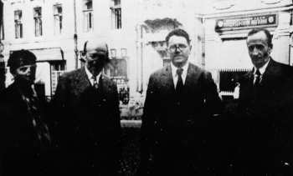
Адамар с женой, Стефан Бергман(1895-1977), Л.А.Вишневский (1887-1938)

Slide 4
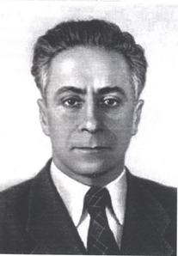
Феликс Франкль (1905-1961)

Slide 5
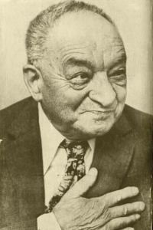
Эрнест Кольман (1892-1979)

Slide 6
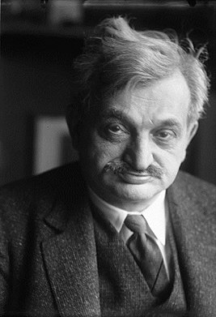
Эммануэль Ласкер (1868-1941)

Slide 7

Стефания Бауэр (1898-1938) с сыном Карлом

Slide 8
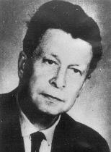
Карл Сцилард (1901-1980)

Slide 9

Целестин Бурстин (1888-1938)

Slide 10
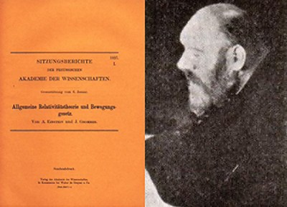
Яков Громмер(1879-1933)

Slide 11
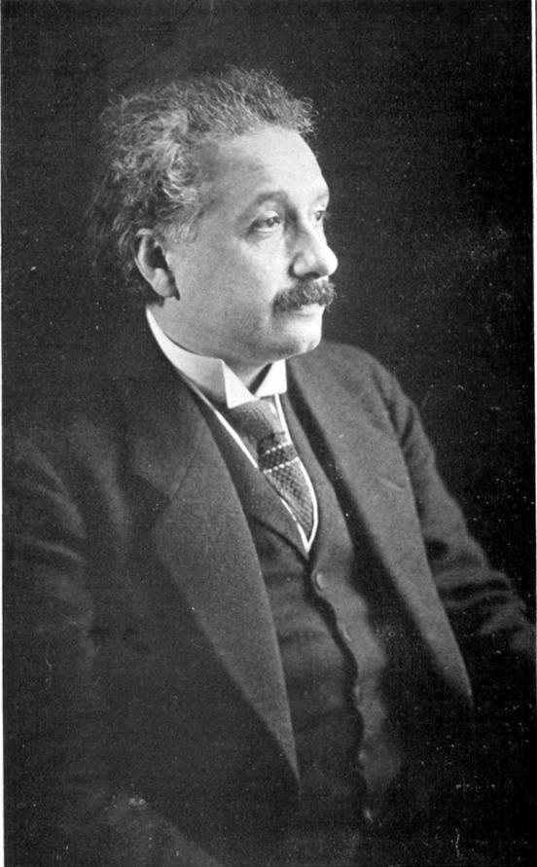
Альберт Эйнштейн (1879-1955)

Slide 12
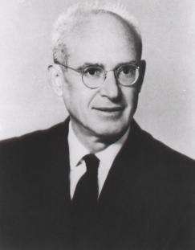
Натан Розен (1909-1995)

Slide 13
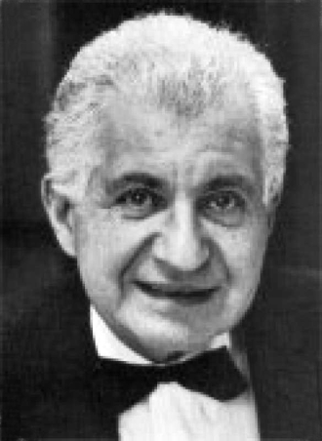
Подольский Борис Яковлевич (1896-1966)

Slide 14
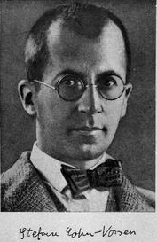
Стефан Кон-Фоссен (1902-1936)

Slide 15
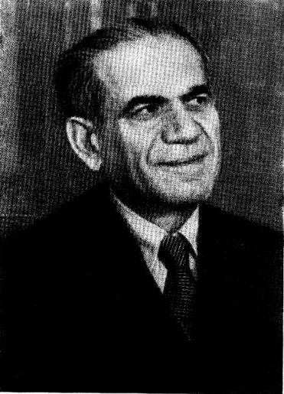
Абрам Плеснер (1900-1961)

Slide 16
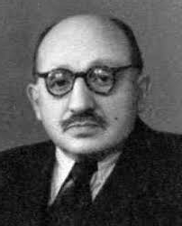
Арнольд Вальфиш (1892-1962)

Slide 17
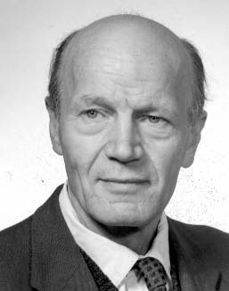
Вернер Ромберг (1909-2003)

Slide 18
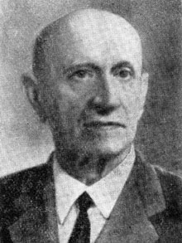
Николай Андреевич Чайковский (1887-1970)

Slide 19
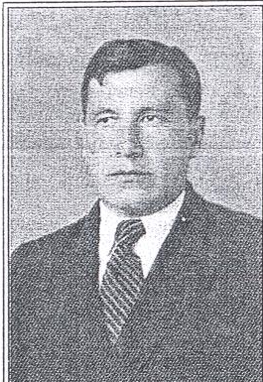
. Альфред Люстиг (1908-1987)

Slide 20

Леон Хвистек (1884-1944)
Художник С.И. Виткевич, 1913

Slide 21
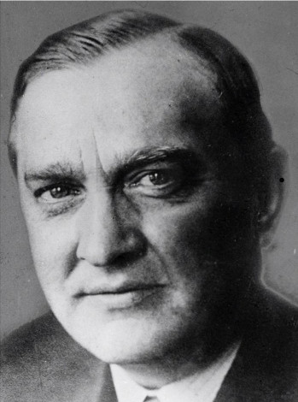
Стефан Банах (1892-1945)

Slide 22
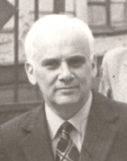
Залман Скопец (1917-1984)

Slide 23
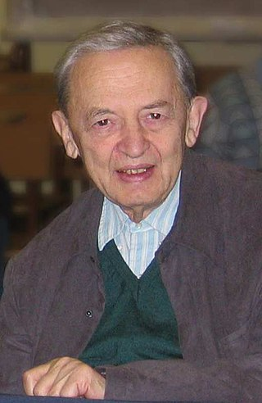
Вишик Марко Иосифович (1921-2012)

Slide 24
Литература
8. Одинец В.П. Иммиграция в СССР в 1929-1936 гг. Профили математиков. Ч.1.// Вестник Сыктывкарского университета. Сер.1: Математика. Механика. Информатика. 2018. Вып.1 (26). С.88-104.
9. Одинец В.П. О математике из Вены, иммигрировавшим в СССР для строительства нового общества// Вестник Сыктывкарского университета. Сер.1: Математика. Механика. Информатика. 2018. Вып.2 (27). С.54-67.
10. Одинец В.П. Иммиграция в СССР в 1929-1936гг. Профили математиков.Ч.2 // Вестник Сыктывкарского университета. Сер.1: Математика. Механика. Информатика. 2018. Вып.3 (28). С.
11. Одинец В.П. Иммиграция в СССР в 1929-1936. Профили математиков.// Математика в высшем образовании. Вып.16., (2018). –с.
12. Одинец В.П. Арнольд Вальфиш – жизнь вопреки стереотипам (к 125-летию со дня рождения // Математика в высшем образовании. Вып.14., (2016). –с.105-112.
13. Одинец В.П. Иммиграция в СССР до 1939-41гг.: профили математиков. Заключительные замечания // Вестник Сыктывкарского университета. Сер.1: Математика. Механика. Информатика. 2018. Вып.4 (29). С.

